Slide 1
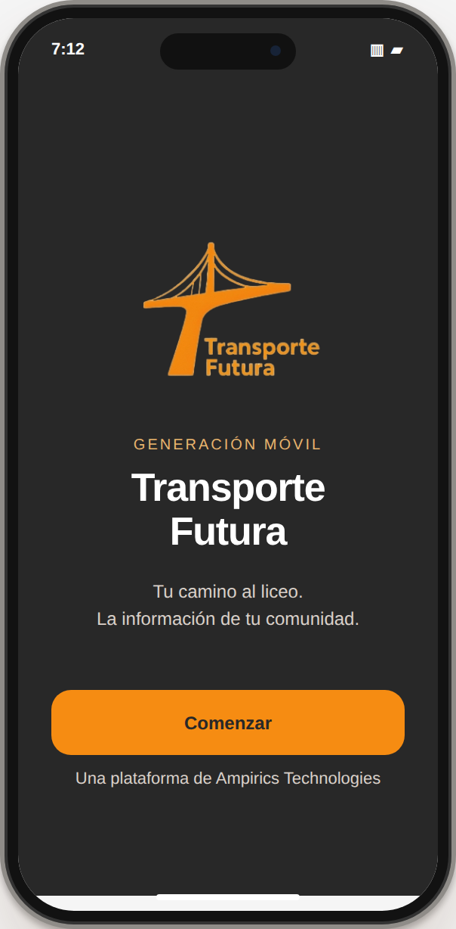
Transporte Futura
AMPIRICS / GENERACIÓN MÓVIL
GENERACIÓN MÓVIL
Transporte
Futura
La plataforma de Ampirics, adaptada a la movilidad cotidiana de los jóvenes de Los Alcarrizos y La Guayiga.
Explorar la solución ↗
Los Alcarrizos y La Guayiga
Comunidades del proyecto
Jóvenes de 14 a 18 años
Público principal
40 liceos
20 por comunidad
PRODUCTO 3.1
01 / 19
Notes:
Portada. Transporte Futura es la plataforma de Ampirics Technologies que se adapta al proyecto Generación Móvil de Entrena. Comunidades: Los Alcarrizos y La Guayiga. Público: jóvenes de 14 a 18 años en 40 liceos.

Slide 2
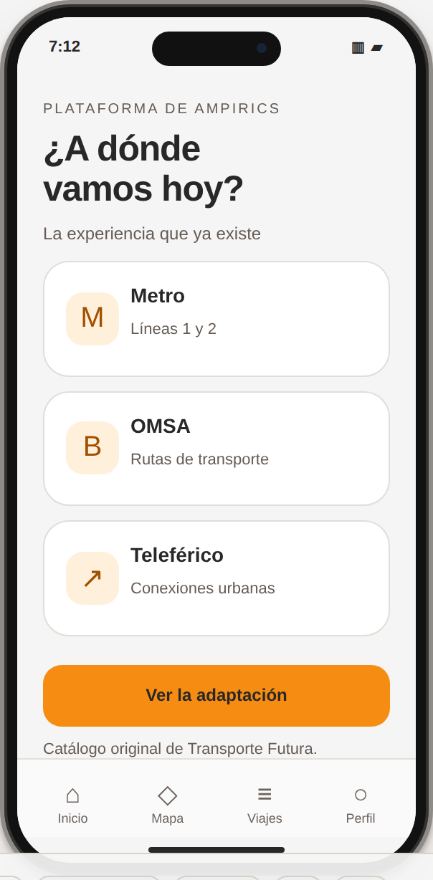
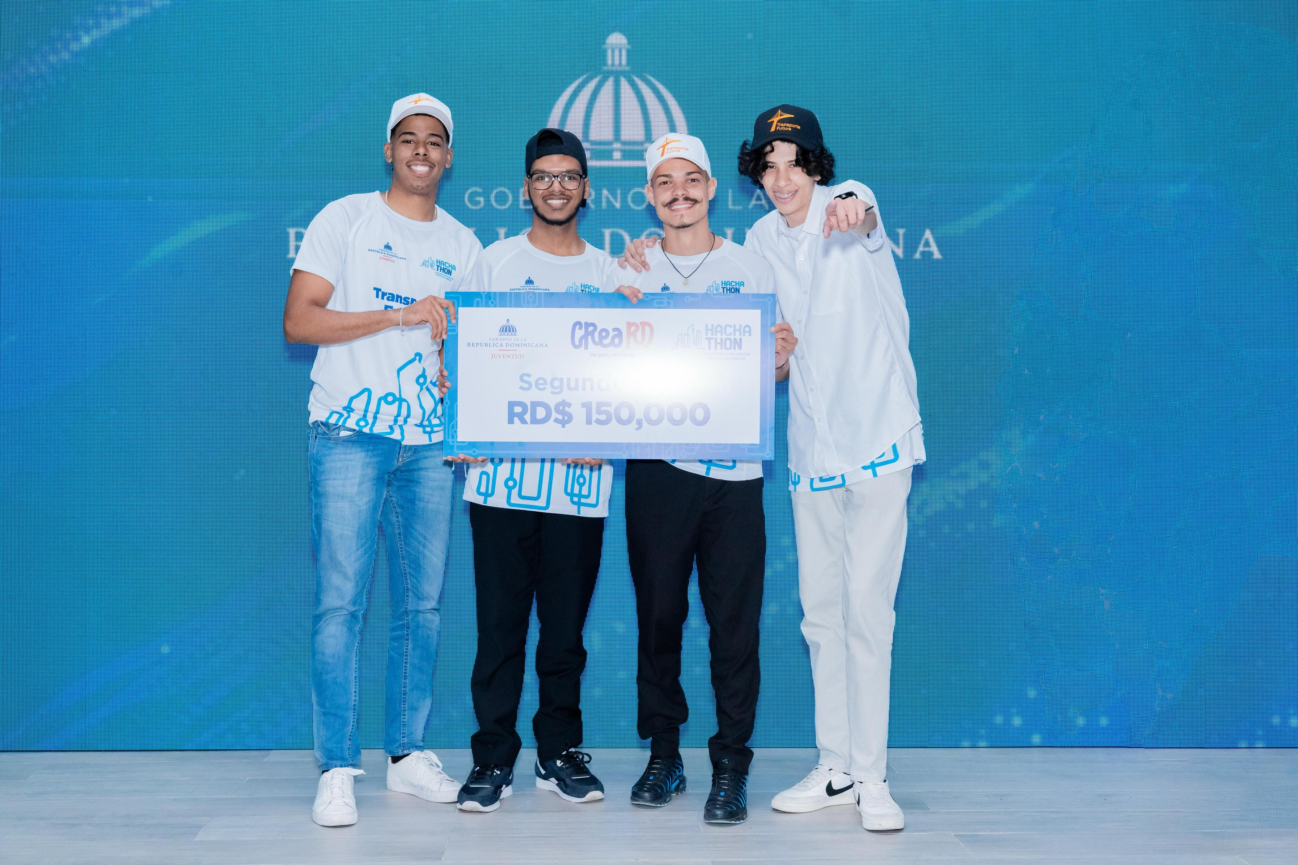
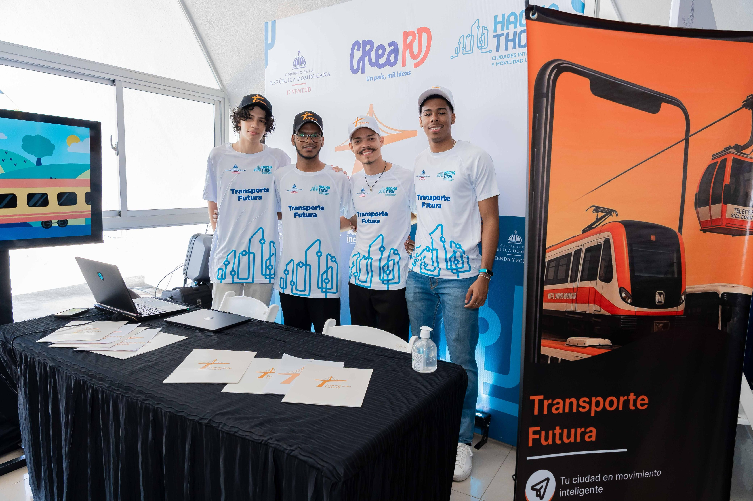
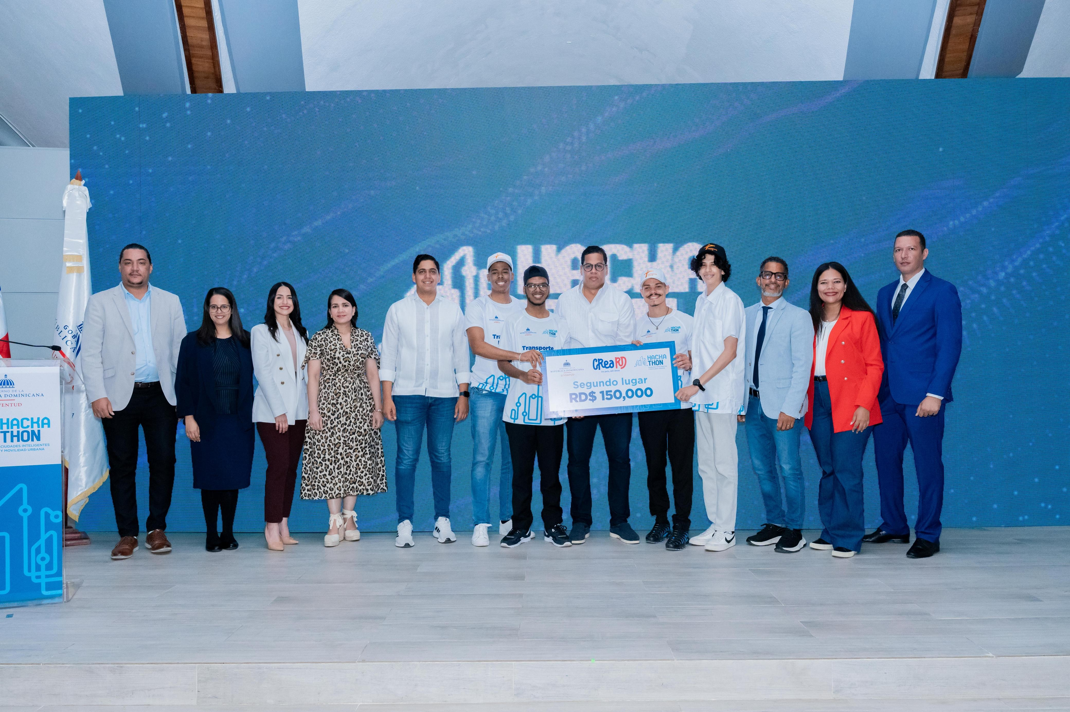
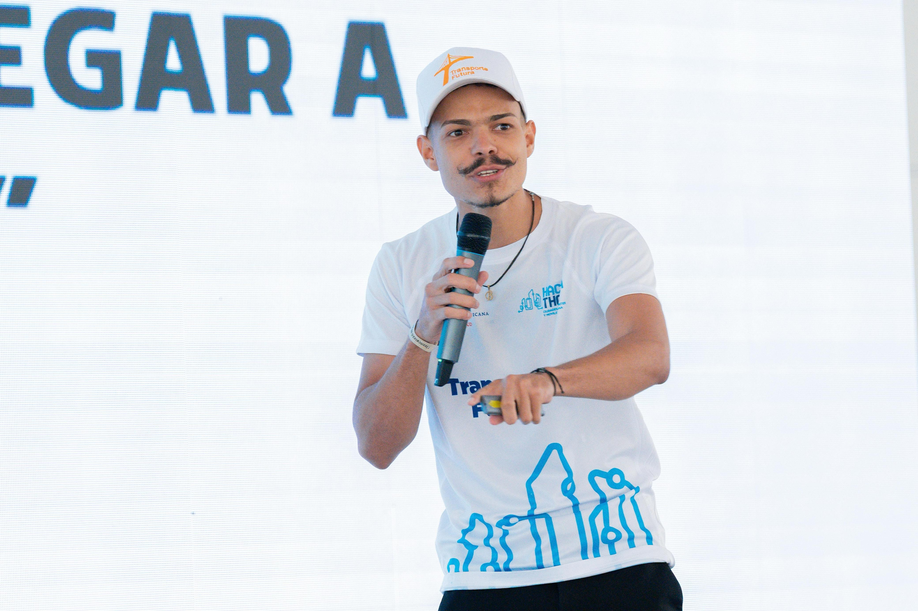
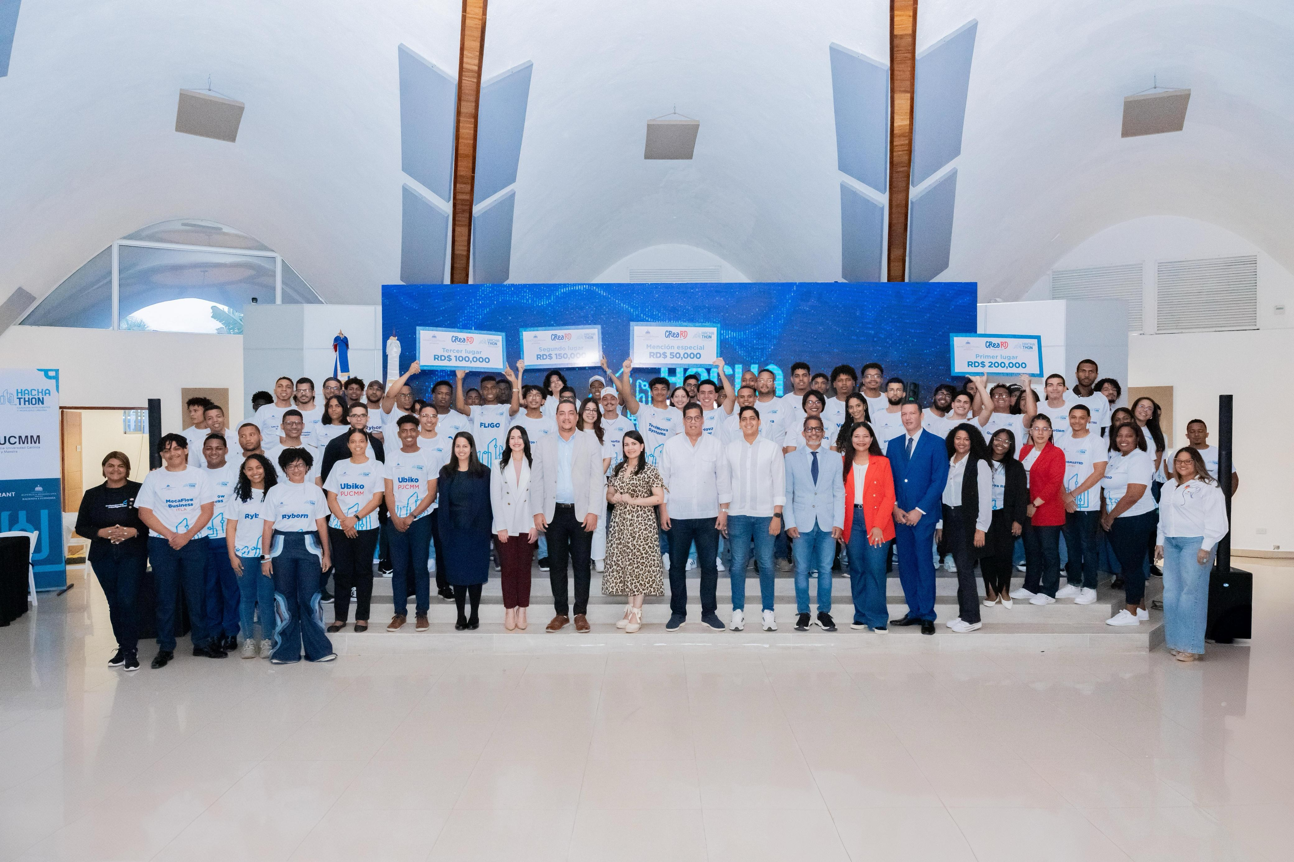
↗
Transporte Futura
AMPIRICS / GENERACIÓN MÓVIL
DE DÓNDE VENIMOS
Una idea que ya
fue premiada
MOVILIDAD CON INFORMACIÓN
Transporte Futura obtuvo el segundo lugar en el Hackathon CreaRD de ciudades inteligentes y movilidad urbana, ante el INTRANT y el Ministerio de la Juventud.
Segundo lugar · Hackathon CreaRD · Ciudades inteligentes y movilidad urbana
PRODUCTO 3.1
02 / 19
Notes:
Transporte Futura nació en el Hackathon CreaRD, reto de ciudades inteligentes y movilidad urbana, donde el equipo obtuvo el segundo lugar y un premio de RD$150,000. Es la base sobre la que se monta Generación Móvil.

Slide 3
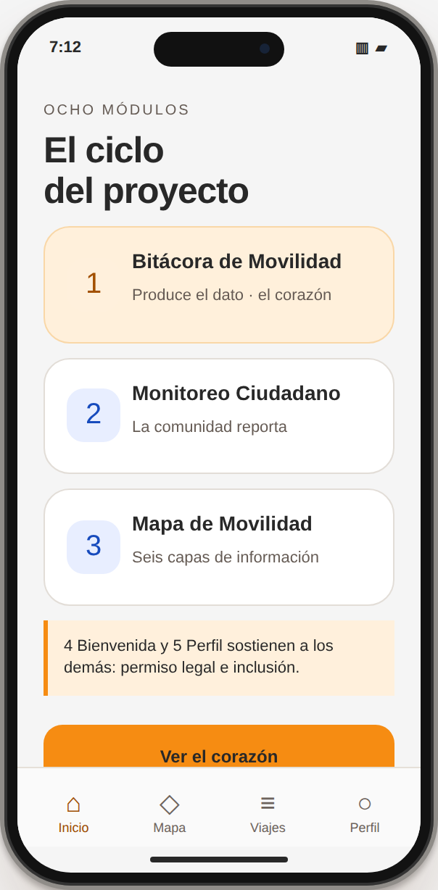
↗
Transporte Futura
AMPIRICS / GENERACIÓN MÓVIL
LA PLATAFORMA COMPLETA
Ocho módulos,
ordenados por el peso que cargan
Los dos primeros producen la información, el tercero la muestra, y el cuarto y el quinto sostienen legal y éticamente todo lo demás.
MOVILIDAD CON INFORMACIÓN
01
Bitácora de Movilidad
Produce el dato. Es el corazón
02
Monitoreo Ciudadano
La comunidad reporta y da seguimiento
03
Mapa de Movilidad Segura
Toda la información en un solo lugar
04
Bienvenida y Consentimiento
Permiso legal para capturar
05
Perfil, Accesibilidad e Inclusión
Derechos visibles y usables
06
Rutas Seguras a la Escuela
El uso diario
07
Alertas y Recomendaciones
Lo validado vuelve a la calle
08
Educación Vial Gamificada
Se co-crea con Entrena
CAPTURAR
01 · 02
→
MOSTRAR
03 · 06
→
ACTUAR
07 · 08
↺
LO SOSTIENEN
04 · 05
PRODUCTO 3.1
04 / 19
Notes:
Los ocho módulos se ordenan por el peso que cargan: los dos primeros producen la información, el tercero la muestra, y el cuarto y el quinto sostienen legal y éticamente todo lo demás. Capturar, mostrar, actuar; y lo sostienen el consentimiento y la accesibilidad.

Slide 4
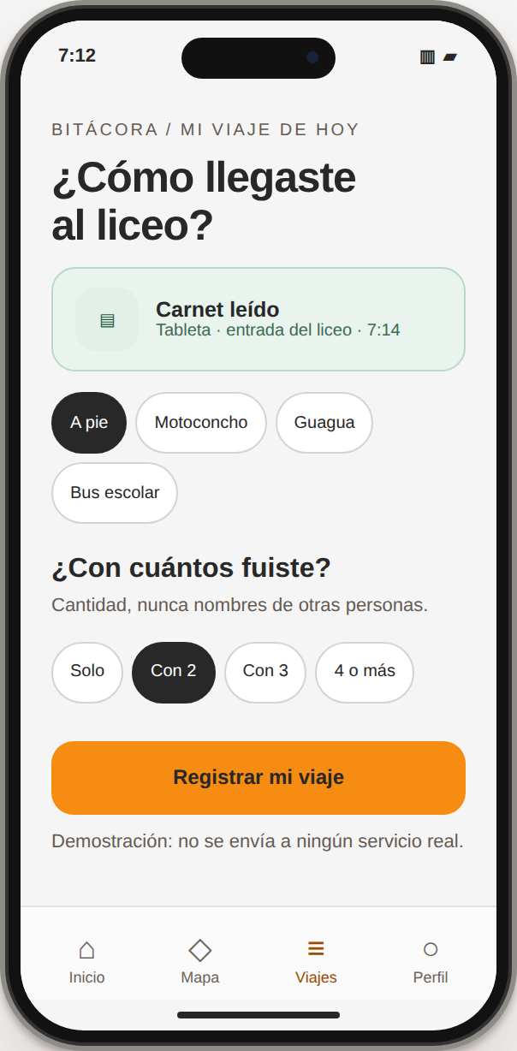
↗
Transporte Futura
AMPIRICS / GENERACIÓN MÓVIL
01 / BITÁCORA DE MOVILIDAD · EL CORAZÓN
El módulo que
produce el dato
MOVILIDAD CON INFORMACIÓN
Saber cuánta gente se mueve, cómo, con cuántas personas y por dónde, para gestionar el riesgo con evidencia.
01
Un registro de dos toques
Modo, cantidad de acompañantes, origen y destino. Cada joven registra su propio viaje; los acompañantes se cuentan, nunca se nombran.
02
Cinco puntos de registro
Carnet en la tableta del liceo, app del estudiante, del acompañante, del tutor y panel. El punto de entrada queda guardado como dato.
↗
Indicadores desagregados por género, edad y discapacidad sin encuestas en papel. Y como se guarda por dónde entró cada registro, mide la brecha digital con datos reales.
A3.1 Necesidades / A3.5 Usabilidad / A3.6 Mejora continua
PRODUCTO 3.1
05 / 19
Notes:
Objetivo: saber cuánta gente se mueve, cómo, con cuántas personas y por dónde. Es el módulo que produce el dato del que dependen los demás. Cómo: un registro de dos toques desde cinco puntos distintos. Valor: indicadores desagregados sin encuestas en papel y medición real de la brecha digital. Se desarrolla reutilizando el tablero de indicadores ya construido.

Slide 5
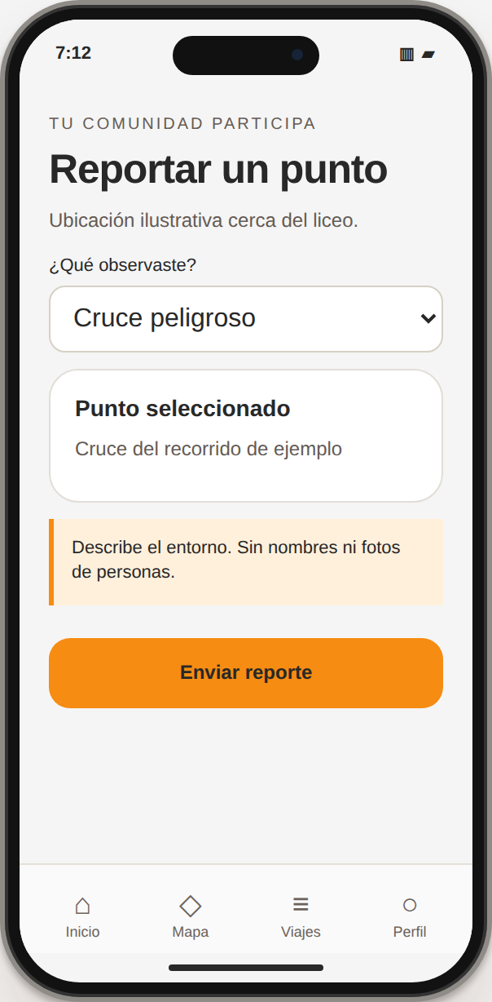
↗
Transporte Futura
AMPIRICS / GENERACIÓN MÓVIL
02 / MONITOREO CIUDADANO
La comunidad
reporta y da seguimiento
MOVILIDAD CON INFORMACIÓN
Que la participación en el monitoreo ciudadano de la movilidad, tal como la nombra el Efecto Directo 3, sea una acción concreta de tres toques.
01
Un punto, una categoría, una foto opcional
Cruce peligroso, sin acera, sin iluminación, exceso de velocidad o accidente. Foto del entorno, nunca de personas.
02
Tres estados visibles
Recibido, validado y resuelto. Lo validado alimenta las alertas y el panel.
↗
Datos georreferenciados desde el territorio, con fecha y hora, para priorizar intervenciones por perímetro escolar con evidencia y no por percepción.
Efecto Directo 3 Monitoreo ciudadano / A3.6 Mejora
PRODUCTO 3.1
06 / 19
Notes:
Objetivo: que la participación ciudadana sea una acción de tres toques. Cómo: punto en el mapa, categoría y foto opcional del entorno; el reporte avanza por tres estados visibles. Valor: datos desde el territorio para priorizar intervenciones con evidencia. El protocolo de validación se acuerda con Entrena y las autoridades antes de abrirlo.

Slide 6
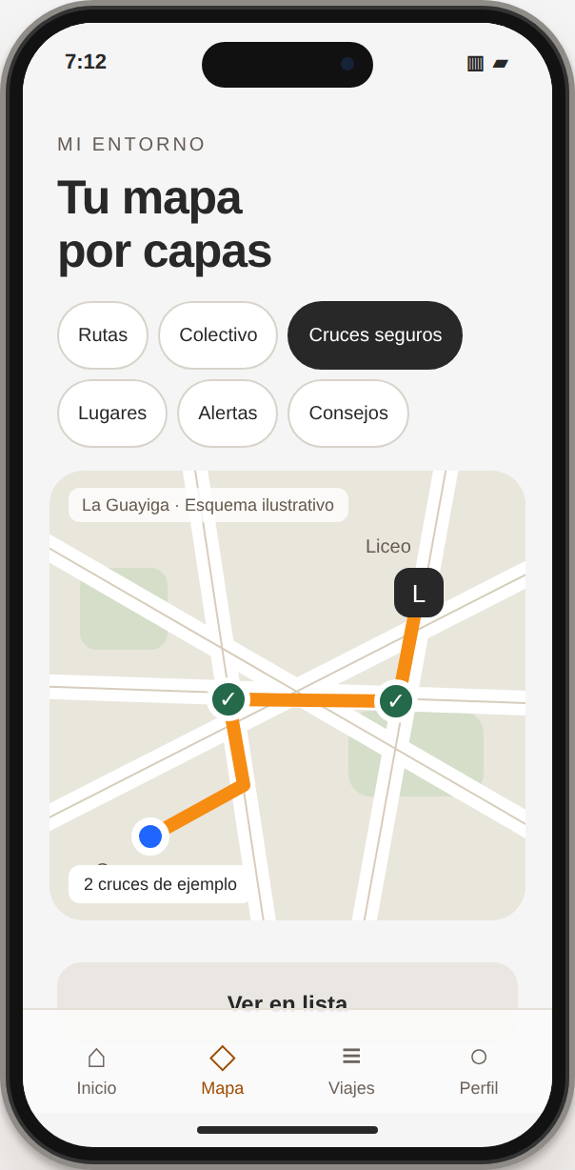
↗
Transporte Futura
AMPIRICS / GENERACIÓN MÓVIL
03 / MAPA DE MOVILIDAD SEGURA
La información
de su entorno
MOVILIDAD CON INFORMACIÓN
Integrar en una sola vista rutas, transporte colectivo, cruces seguros, puntos de interés, alertas y recomendaciones. Es el producto que da nombre al Producto 3.1.
01
Seis capas activables
Sobre el mapa de la comunidad. Los puntos de interés incluyen los cuarenta liceos, paradas, centros de salud y destacamentos.
02
Vista en lista equivalente
Cada capa se puede leer sin ver el mapa, para quien usa lector de pantalla.
↗
Convierte el levantamiento de Entrena y del INTRANT en información viva y consultable, en un formato abierto que las instituciones pueden reutilizar.
A3.4 Información de movilidad / A3.3 Coordinación
PRODUCTO 3.1
07 / 19
Notes:
Objetivo: integrar en una sola vista toda la información de movilidad que pide la actividad A3.4. Cómo: seis capas activables sobre el mapa, cada una con una vista en lista. Valor: convierte el levantamiento en información viva y es la superficie sobre la que se reporta y se monitorea.

Slide 7
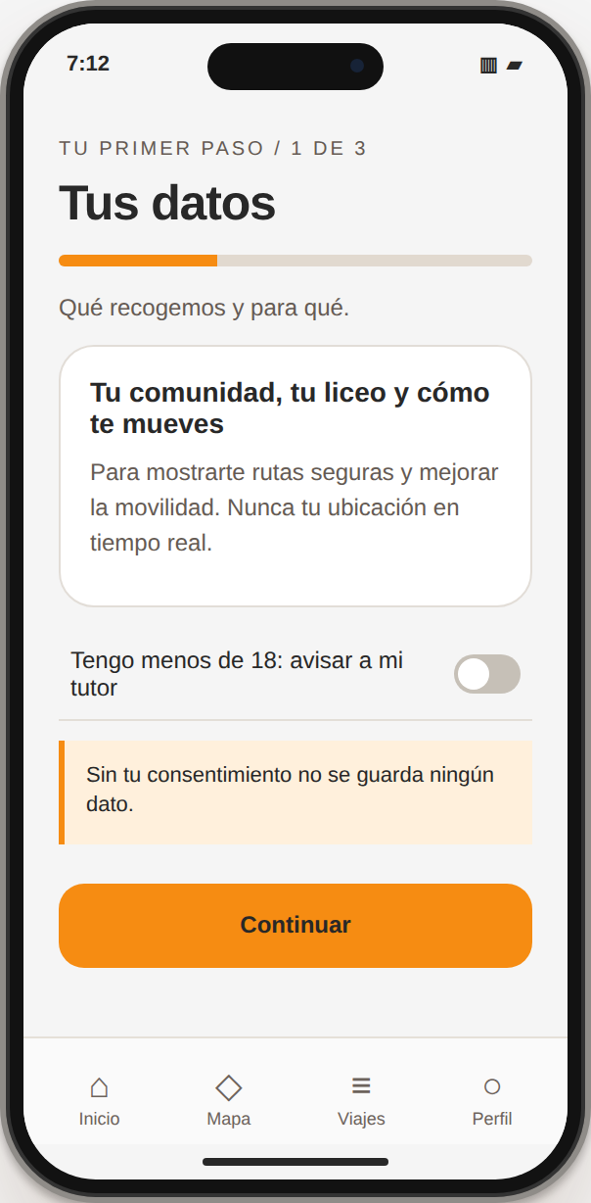
↗
Transporte Futura
AMPIRICS / GENERACIÓN MÓVIL
04 / BIENVENIDA Y CONSENTIMIENTO · HABILITADOR
Un inicio que
incluye a cada joven
MOVILIDAD CON INFORMACIÓN
Garantizar consentimiento informado y accesibilidad desde el primer uso. Sin este módulo no es posible capturar ningún dato de forma legítima, porque el público son personas menores de edad.
01
Cuatro pasos en lenguaje claro
Consentimiento con vía de acompañamiento del tutor, comunidad y liceo, modo habitual de desplazamiento y preferencias de accesibilidad.
02
Privacidad desde el primer uso
Explica qué se recoge y para qué antes de pedir cualquier dato.
↗
Cumple la Ley 172-13 de protección de datos de forma verificable ante la Unión Europea y ante las familias, y evita que la accesibilidad quede escondida en un menú.
A3.1 Necesidades / A3.5 Usabilidad e inclusión
PRODUCTO 3.1
08 / 19
Notes:
Objetivo: consentimiento informado y accesibilidad desde el primer uso. Cómo: cuatro pasos en lenguaje claro con nivel de lectura de secundaria. Valor: cumplimiento verificable de la Ley 172-13. Los textos se validan con los jóvenes en el proceso participativo.

Slide 8
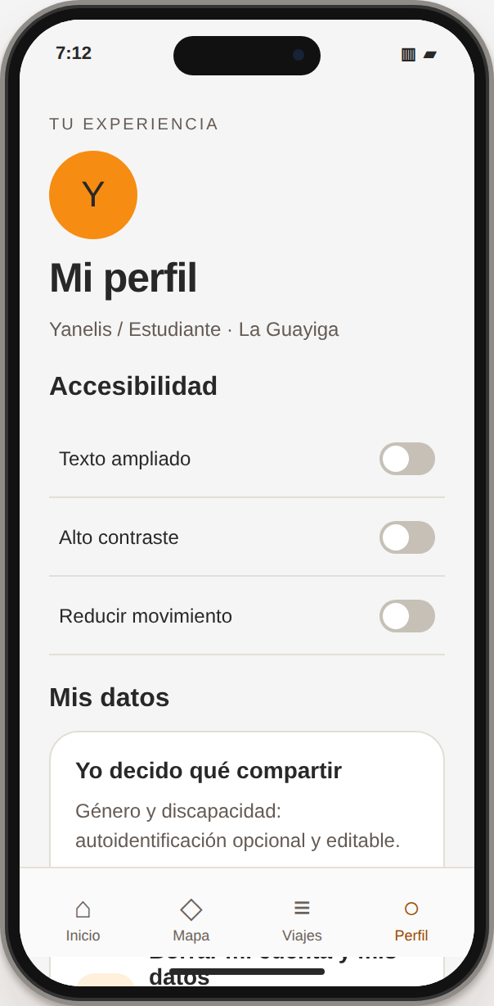
↗
Transporte Futura
AMPIRICS / GENERACIÓN MÓVIL
05 / PERFIL, ACCESIBILIDAD E INCLUSIÓN · DERECHOS
Cada persona
controla su experiencia
MOVILIDAD CON INFORMACIÓN
Que el ejercicio de derechos (acceso, privacidad y no discriminación) sea una función visible y usable, no una cláusula en un documento.
01
Accesibilidad aplicada a toda la app
Texto ampliado, alto contraste, lectura por voz y reducir movimiento, activadas desde el primer uso.
02
Autoidentificación opcional
Género y discapacidad siempre voluntarios y editables. Permiten indicadores desagregados sin obligar a nadie a declarar nada.
↗
Cumplimiento verificable ante la Unión Europea y ante las familias, con el derecho a borrar la cuenta y los datos desde la propia app.
A3.5 Usabilidad e inclusión / Derechos humanos
PRODUCTO 3.1
09 / 19
Notes:
Objetivo: que los derechos sean una función visible. Cómo: cada persona define su rol, activa sus preferencias de accesibilidad, gestiona su consentimiento y puede borrar su cuenta desde la app. Valor: indicadores desagregados sin obligar a nadie a declarar nada.

Slide 9
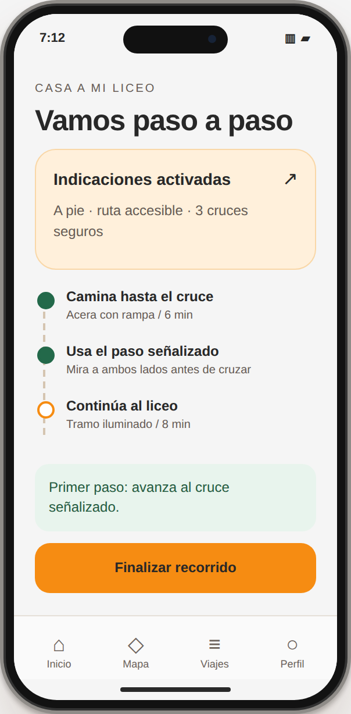
↗
Transporte Futura
AMPIRICS / GENERACIÓN MÓVIL
06 / RUTAS SEGURAS A LA ESCUELA
El trayecto
pasa por cruces seguros
MOVILIDAD CON INFORMACIÓN
Llevar la teoría de cambio a la práctica cotidiana: si el joven usa el cruce peatonal, disminuye el riesgo. La aplicación se lo pone en el camino.
01
Cada cruce seguro es una parada más
Ruta a pie o combinada con guagua, motoconcho o autobús escolar, con itinerario paso a paso.
02
Tramos etiquetados
Acera, rampa, pendiente e iluminación, con filtro de ruta accesible.
↗
Menos espera en la vía y menos improvisación. Es además el uso diario que sostiene a la Bitácora: sin motivo para abrir la aplicación no hay registro que llenar.
A3.4 Información de movilidad / A3.3 Coordinación
PRODUCTO 3.1
10 / 19
Notes:
Objetivo: llevar la teoría de cambio a la práctica cotidiana. Cómo: itinerario paso a paso donde cada cruce seguro aparece como una parada más, con tramos etiquetados y filtro de ruta accesible. Valor: menos improvisación y el uso diario que sostiene a la Bitácora. La posición en tiempo real llega en una fase posterior, con la OPRET y el INTRANT.

Slide 10
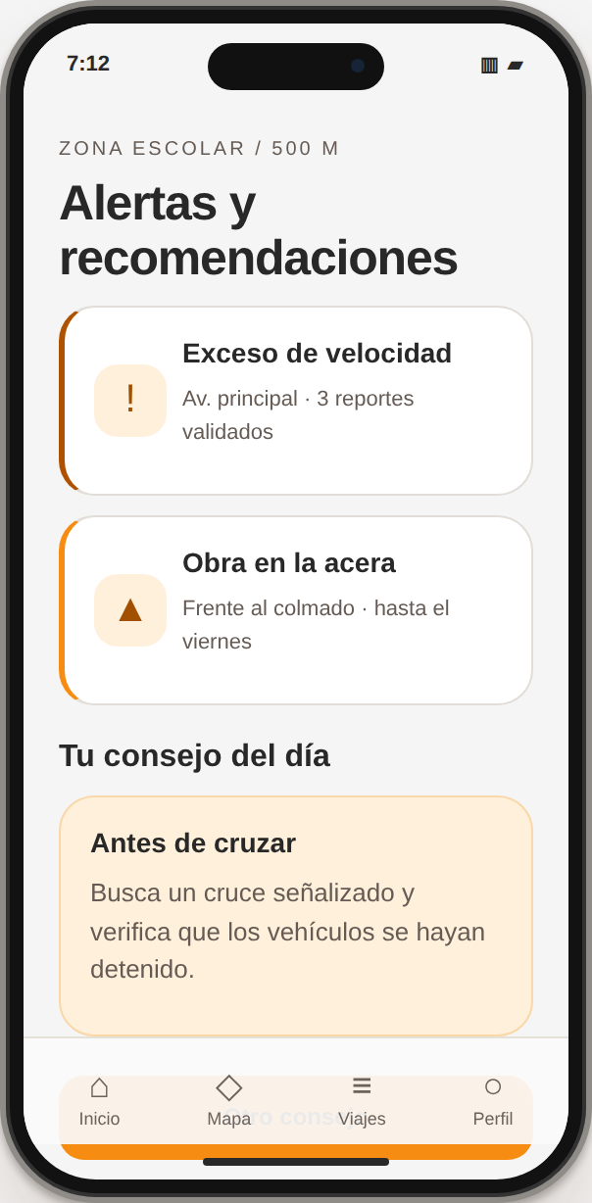
↗
Transporte Futura
AMPIRICS / GENERACIÓN MÓVIL
07 / ALERTAS Y RECOMENDACIONES
Lo que se valida
vuelve a la calle
MOVILIDAD CON INFORMACIÓN
Cerrar el ciclo: que lo reportado y validado vuelva a la calle como aviso útil, y que la prevención llegue donde y cuando importa.
01
Alertas por zona escolar
Incidente validado, obra, inundación u hora de salida. Expiran solas y se entregan al acercarse al perímetro del liceo.
02
Recomendaciones que redacta Entrena
Breves, por modo, hora y zona, editadas desde el panel sin programar.
↗
Comunicación directa con la red de jóvenes ya formada por Juventud en Tránsito, y base para medir si un aviso modifica el comportamiento en la vía.
A3.4 Recomendaciones / A3.6 Mejora continua
PRODUCTO 3.1
11 / 19
Notes:
Objetivo: cerrar el ciclo. Cómo: alertas por zona escolar que expiran solas, y recomendaciones breves que Entrena redacta y edita desde el panel sin programar. Valor: comunicación directa con la red de jóvenes de Juventud en Tránsito.

Slide 11
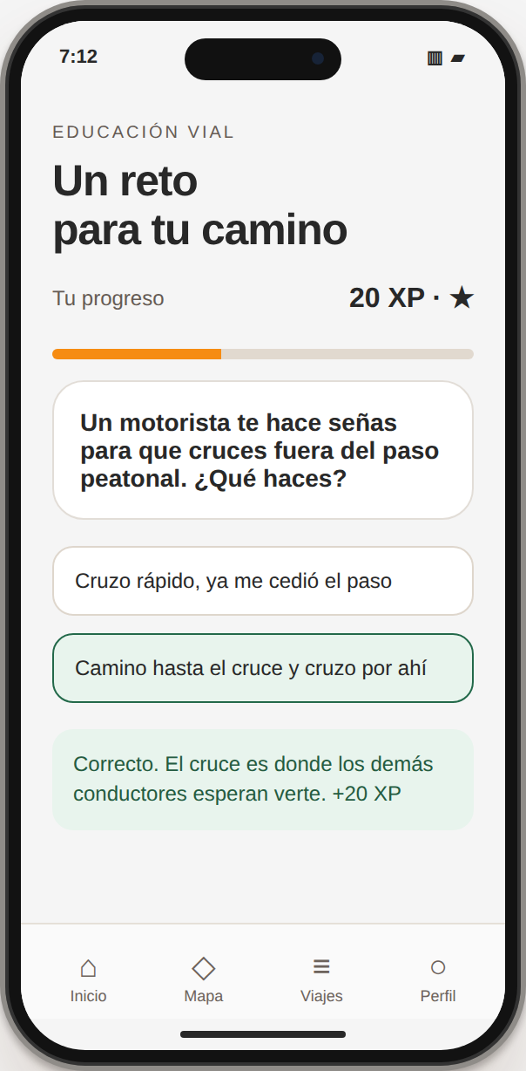
↗
Transporte Futura
AMPIRICS / GENERACIÓN MÓVIL
08 / EDUCACIÓN VIAL GAMIFICADA
Aprender
en el camino
MOVILIDAD CON INFORMACIÓN
Unir el componente educativo con el uso real de la plataforma, de modo que aprender, aplicar en la vía y registrar formen un mismo ciclo.
01
Niveles, puntos e insignias
Retos cortos con explicación en cada respuesta, y un banco de preguntas que administra Entrena por tema: peatón, pasajero de motoconcho y guagua, derechos en la vía.
02
Insignias por participar
También se ganan registrando trayectos y con reportes validados.
↗
Motiva a la red de jóvenes y deja evidencia de aprendizaje por tema para los informes del proyecto. El contenido se co-crea con Entrena a partir del currículo de Juventud en Tránsito.
Componente educativo / A3.6 Mejora continua
PRODUCTO 3.1
12 / 19
Notes:
Objetivo: unir el componente educativo con el uso real. Cómo: niveles, puntos e insignias, retos cortos y un banco de preguntas administrado por Entrena. Valor: motiva a la red de jóvenes y deja evidencia de aprendizaje. El contenido se co-crea con Entrena en una fase posterior, como se acordó.

Slide 12

↗
Transporte Futura
AMPIRICS / GENERACIÓN MÓVIL
TRANSVERSAL A LOS OCHO MÓDULOS / A3.5
Derechos, accesibilidad
y género en cada pantalla
MOVILIDAD CON INFORMACIÓN
No es un módulo separado: es el criterio de aceptación de cada pantalla de la plataforma.
01
Accesibilidad
Norma internacional de accesibilidad: contraste suficiente, lectores de pantalla, texto ampliable y ninguna animación sin consentimiento. Pruebas con jóvenes y personas con discapacidad en cada ronda.
02
Inclusión de género
Responde con datos cuántas mujeres jóvenes usan la herramienta, cómo acceden y cómo la usan. Indicadores siempre agregados, nunca por persona. Protocolo para situaciones de acoso.
↗
Protección de datos de menores: consentimiento en lenguaje claro con vía del tutor, nunca se guarda la ubicación en tiempo real, derecho a borrar la cuenta y cumplimiento de la Ley 172-13.
A3.5 Usabilidad, accesibilidad e inclusión / Derechos humanos
PRODUCTO 3.1
13 / 19
Notes:
La accesibilidad no es un módulo separado sino el criterio de aceptación de cada pantalla. La inclusión de género se responde con datos, siempre agregados. Los datos de menores se protegen con consentimiento informado, minimización de datos y derecho a borrar la cuenta. Antes de la implementación se acuerda por escrito qué institución custodia los datos.

Slide 13
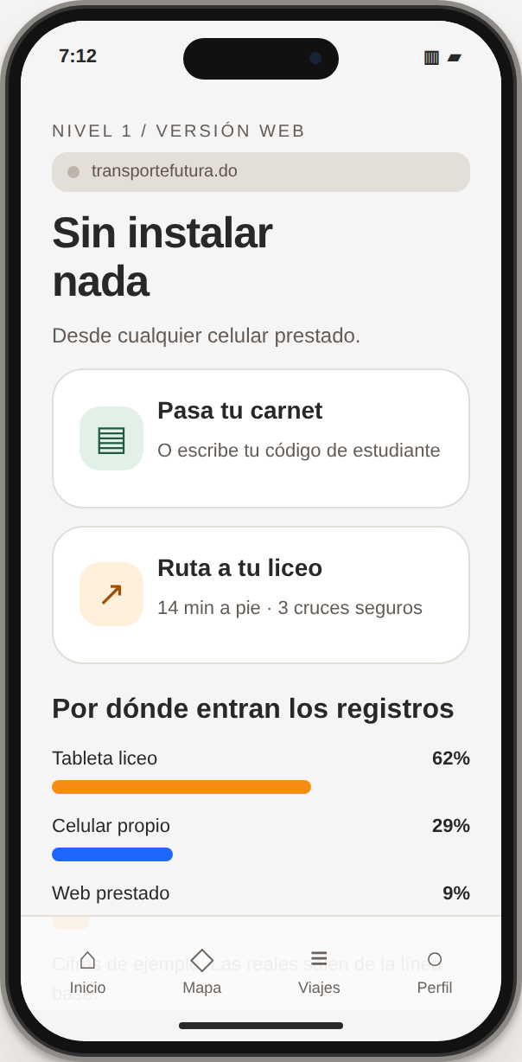
↗
Transporte Futura
AMPIRICS / GENERACIÓN MÓVIL
TRANSVERSAL / NO DEJAR A NADIE ATRÁS
No asumimos
que todos tengan teléfono
MOVILIDAD CON INFORMACIÓN
No se asume que cada estudiante tenga un teléfono con datos. La plataforma entra por tres niveles.
01
Web y tableta del liceo
La versión web abre en cualquier celular prestado, sin instalar nada. Un punto de registro y consulta en la entrada de cada liceo, donde el estudiante pasa su carnet del MINERD y registra su trayecto en dos toques.
02
Mapas impresos
Rutas seguras por centro, generadas desde la misma información. Costo casi nulo y evidencia física del proyecto.
↗
Cada registro guarda por dónde entró, así que la brecha digital deja de ser un supuesto y pasa a ser un indicador que el proyecto puede reportar.
A3.5 Inclusión / A3.1 Línea base
PRODUCTO 3.1
14 / 19
Notes:
Tres niveles de acceso: versión web sin instalar, punto de registro con tableta y carnet en cada liceo, y mapas impresos de rutas seguras. Como cada registro guarda por dónde entró, la brecha digital se convierte en un indicador reportable.

Slide 14
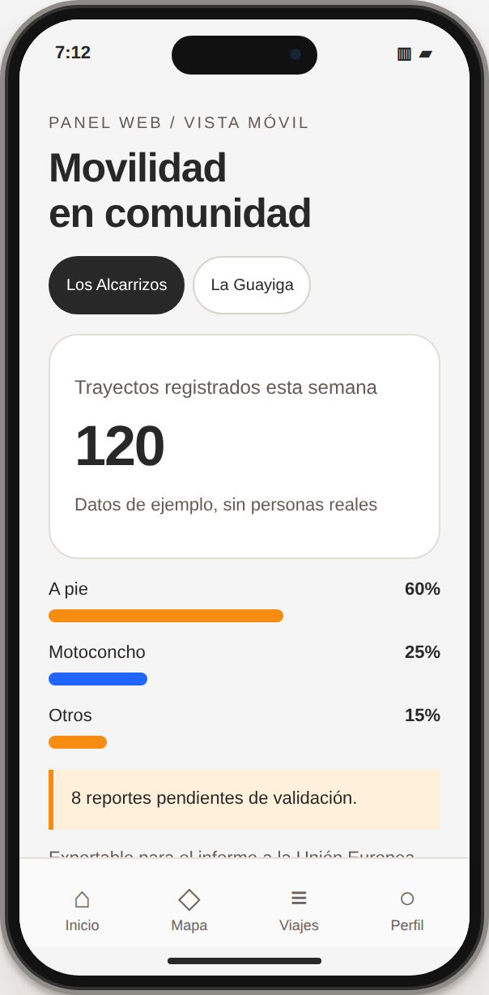
↗
Transporte Futura
AMPIRICS / GENERACIÓN MÓVIL
HERRAMIENTA DE GESTIÓN
Los indicadores,
listos para el informe
MOVILIDAD CON INFORMACIÓN
Todo lo que se captura llega a un panel web donde Entrena y las instituciones ven, filtran y exportan.
01
Indicadores por liceo y comunidad
Trayectos, modos, reportes y uso de la app, desagregados por género, edad y discapacidad.
02
Gestión de contenido
Recomendaciones, preguntas de los retos, alertas y encuestas se editan aquí, sin programar.
↗
La evidencia que la Unión Europea pide sale exportada del panel, sin recolectar encuestas en papel.
A3.6 Implementación y mejora / A3.1 Línea base
PRODUCTO 3.1
15 / 19
Notes:
El panel de gestión es donde Entrena e INTRANT ven, filtran y exportan los indicadores, y donde se edita el contenido sin programar. Ampirics capacita al equipo de Entrena en su uso.

Slide 15
↗
Transporte Futura
AMPIRICS / GENERACIÓN MÓVIL
CÓMO ENCAJA EN EL PRODUCTO 3.1
Cada actividad tiene módulos que la responden
La conexión entre la descripción de módulos y las actividades del formulario de la Unión Europea.
ACTIVIDAD | QUÉ PIDE | MÓDULOS QUE RESPONDEN
A3.1 | Proceso participativo de identificación de necesidades | 01 Bitácora · 04 Bienvenida
A3.2 | Arquitectura funcional y tecnológica | Base de datos, formato abierto, roles, privacidad y accesibilidad como criterio
A3.3 | Desarrollo con INTRANT, OPRET y MINERD | 03 Mapa · 06 Rutas · carnet estudiantil y los 40 liceos
A3.4 | Rutas, transporte colectivo, cruces seguros, puntos de interés, alertas y recomendaciones | 03 Mapa · 06 Rutas · 07 Alertas
A3.5 | Pruebas de usabilidad y accesibilidad con jóvenes y personas con discapacidad | 05 Perfil · 04 Bienvenida · toda pantalla
A3.6 | Implementar, promover y mejorar progresivamente | 01 Bitácora · 02 Monitoreo · 07 Alertas · 08 Educación
PRODUCTO 3.1
17 / 19
Notes:
Esta tabla conecta la descripción de módulos con las actividades A3.1 a A3.6 del formulario de la Unión Europea. Diana adapta la redacción al formato exigido.

Slide 16
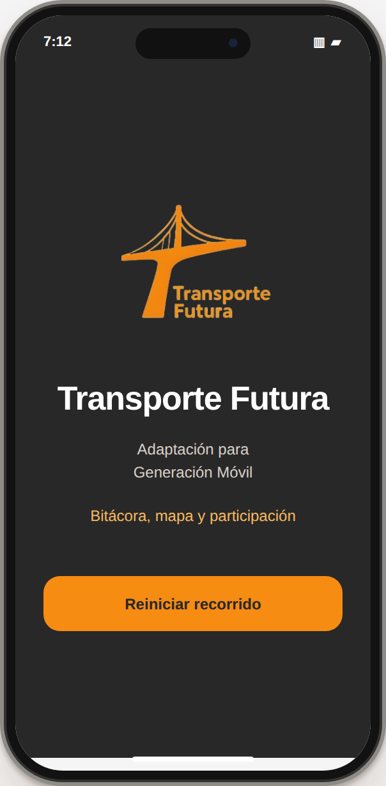
↗
Transporte Futura
AMPIRICS / GENERACIÓN MÓVIL
CIERRE
Ocho módulos,
una plataforma que ya existe
MOVILIDAD CON INFORMACIÓN
Para que adolescentes y jóvenes, incluidas las personas con discapacidad, accedan a información y herramientas digitales para decidir y participar en el monitoreo de su movilidad.
01
Lo que Ampirics entrega
Descripción de módulos con objetivo, funcionalidad, valor aportado y forma de desarrollo, y la estructura de costos en documento aparte.
02
Lo que hace Entrena
Incorpora y explica la solución en el formulario de la Unión Europea, y lidera el trabajo con las comunidades.
contacto@ampirics.com
Ampirics Technologies · Descripción de módulos para la propuesta Generación Móvil · Producto 3.1
PRODUCTO 3.1
19 / 19
Notes:
Cierre. Ampirics entrega la descripción de módulos y la estructura de costos en documento aparte. Entrena incorpora la solución en el formulario de la Unión Europea y lidera el trabajo con las comunidades. Contacto: contacto@ampirics.com.

